Slide 1
Понављање садржаја које смо учили
Наставник: Стефан Вучковић

Slide 2
Укратко ћемо поновити:
Електротехничке материјале
Стандардне електроинсталационе елементе
Техничку документацију у електротехници
Шематски приказ струјног кола
Својства и примјену електромагнета

Slide 3
Електротехнички материјали
Проводници (сребро, злато, бакар, алуминијум)
Полупроводници (германијум и силицијум)
Изолатори (гума, пластика, керамика)
Специјални електрични материјали

Slide 4
Стандардни електроинсталациони елементи
Проводници
Инсталационе цијеви и кутије
Сијалице и сијалична грла
Прекидачи
Утичнице, утикачи, натикачи
Осигурачи
Електрична бројила

Slide 5
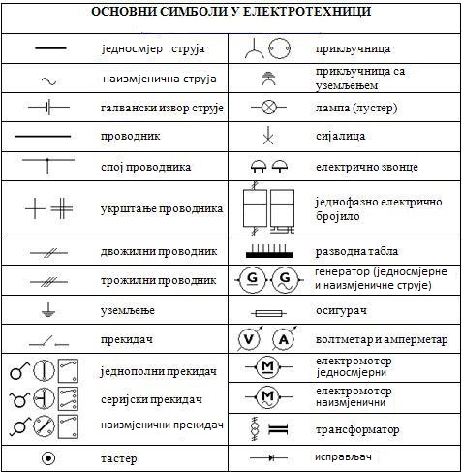
Техничка документација у електротехници

Slide 6
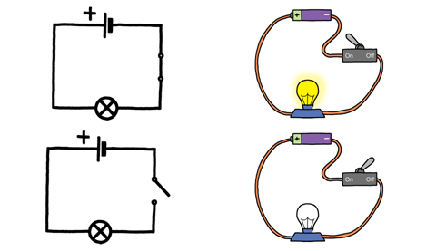
Шематски приказ струјног кола

Slide 7
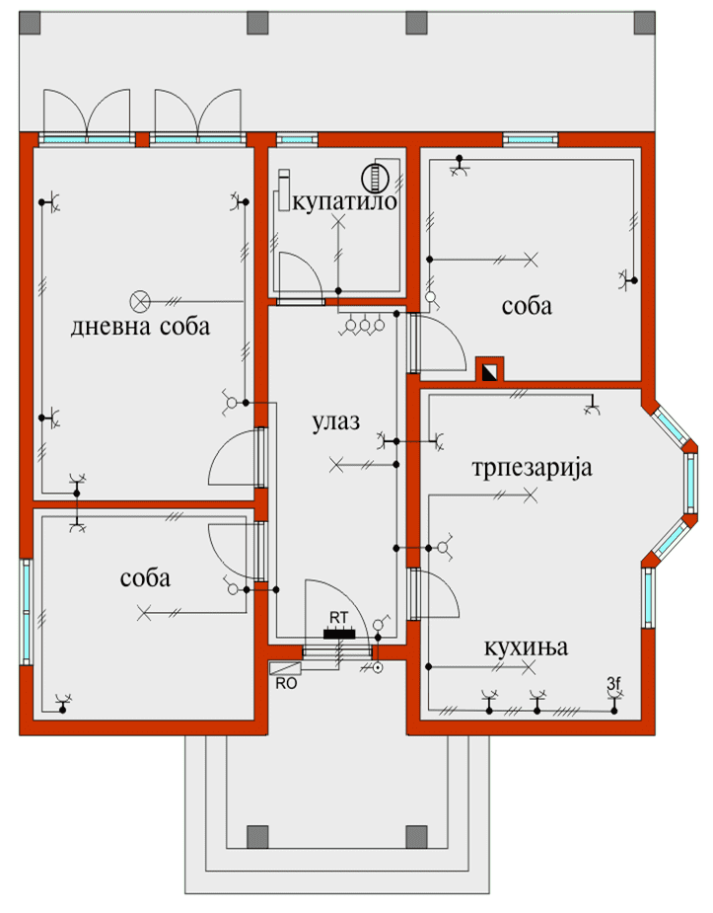
Хоризонтални пресјек куће и кућне електричне инсталације

Slide 8
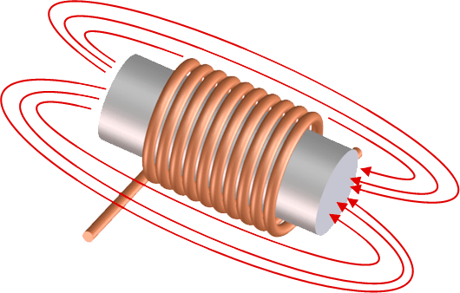
Својства и примјена електромагнета
Електромагнет је калем од изоловане жице са језгром од меког гвожђа.
Примјена:
Аутоматских осигурача
Кочница шинских возила
Електромагнетног релеја
Електромотора
Електричног звона
Електромагнетних дизалица

Slide 9
